Slide 1
Композиционные сцинтилляционные материалы для волоконно-оптического нейтронного детектора
П.Б. Басков², С.А. Бондаренко¹, Я.В. Глазюк², А.А. Намакшинас¹
¹АО «ВНИИХТ» – Москва, ²АО «Красная Звезда» – Москва,
Москва 2022

Slide 2
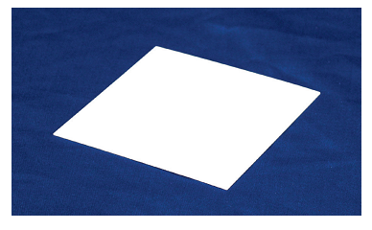
Направление материаловедческих исследований
Сцинтиллятор – композит ⁶LiF/ZnS(Ag)
Световыход при захвате одного нейтрона – 160 000 фотонов
Время затухания люминесценции – 200 нс
Длина волны люминесцентного излучения – 450 нм
Сцинтиллятор ВС-704 Saint-Gobain Crystals (США)
Массовое соотношение ⁶LiF:ZnS(Ag) |  | 1:3 | 1:2
Плотность ⁶Li (атом/см³) |  | 8,81·10²¹ | 1,07·10²²
Теоретическая эффективность | Толщина 0,32 мм | 0,21 | 0,25
 | Толщина 0,5 мм | 0,31 | 0,36
Целью работы является разработка нейтрон-чувствительного композиционного сцинтилляционного материала детектора регистрации тепловых нейтронов
Сырьевые компоненты разрабатываемого материала должны быть отечественного производства

Slide 3
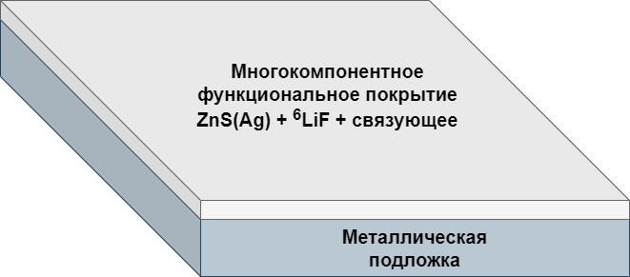
Материаловедческая концепция
Процесс захвата нейтрона, протекающий в функциональном покрытии:
Композиционный сцинтилляционный материал нейтронного детектора
n + ⁶Li → ³H (2,75 МэВ) + α (2,05 МэВ)
Длина пробега α-частицы в сцинтилляторе – 5,5 мкм
Длина пробега тритона в сцинтилляторе – 30,0 мкм
оптоволокно
нейтрон
³Н
Сегмент 10х10 см
⁴Не
⁶LiF – нейтрон-чувствительный компонент (сечение (n, α)-реакции σ = 941 барн);
ZnS(Ag) – люминесцирующий компонент;
Оптическая матрица (показатель преломления 1,5÷1,6; светопропускание в диапазоне 350-2000 нм не менее 90%).
Обозначения:
– ZnS(Ag)
– ⁶LiF
– Оптическая матрица

Slide 4
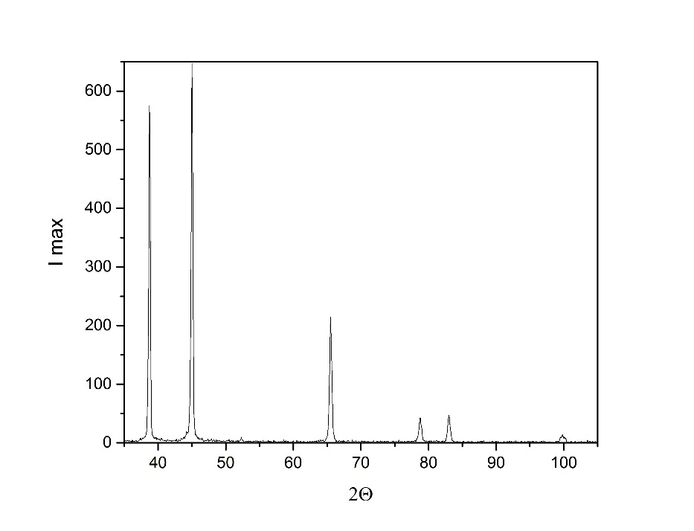
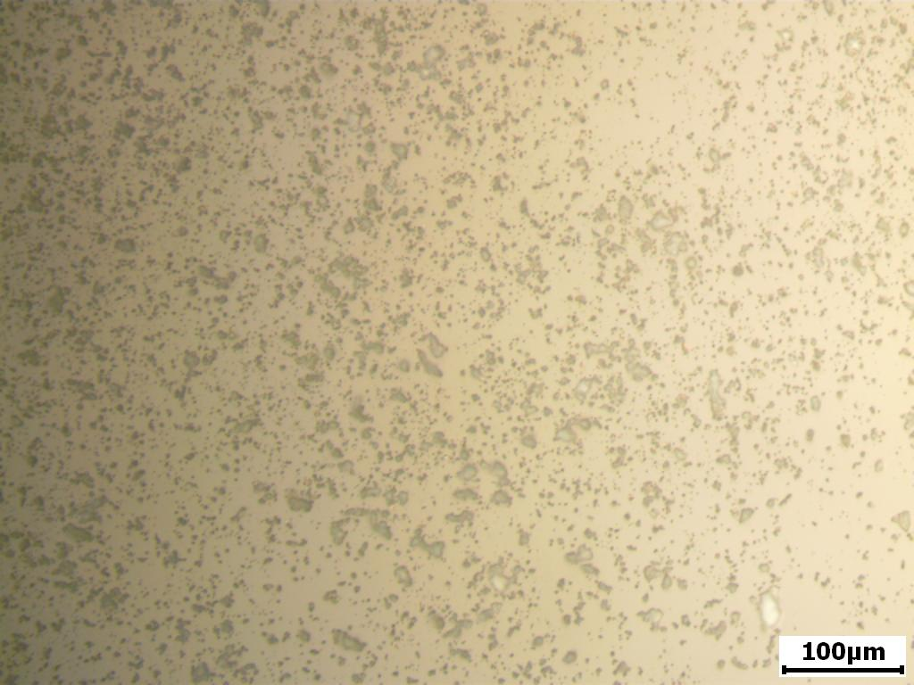
Синтез фторида лития
LiOH + HF → LiF↓ + H₂O
Данные элементного анализа пробы синтезированного фторида лития
Определяемый элемент | Массовая доля , %
Li | 27.12
Fe | 0.012
Mg | 0.003
Ca | 0.009
Al | 0.004
Ba | ˂0.001
Cu | ˂0.001
Mn | ˂0.001
Дифрактограмма порошка фторида лития
Микроснимок порошка фторида лития

Slide 5
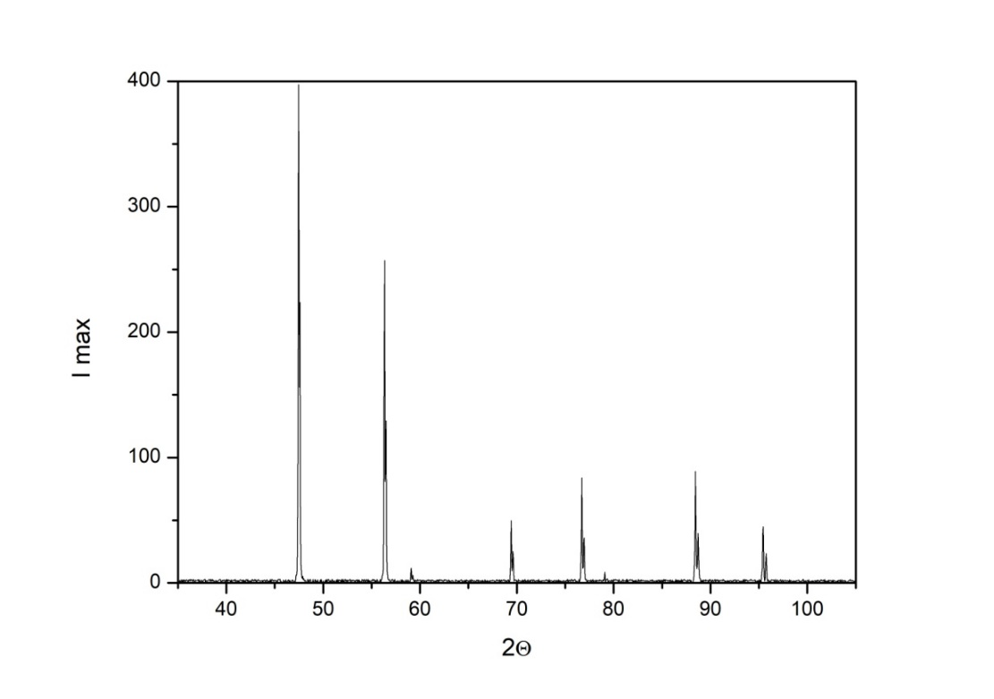
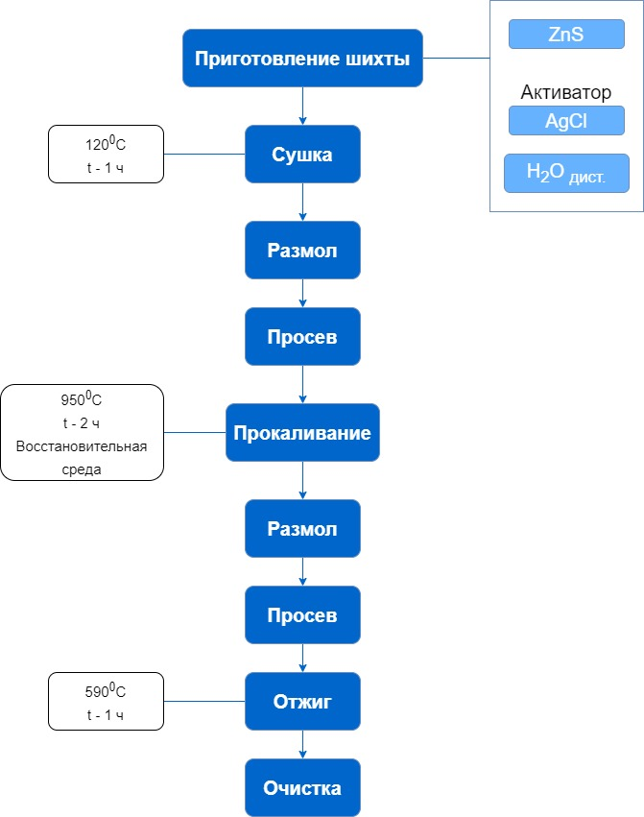
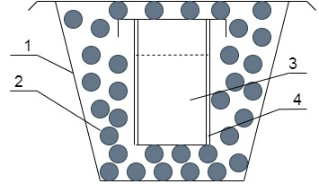
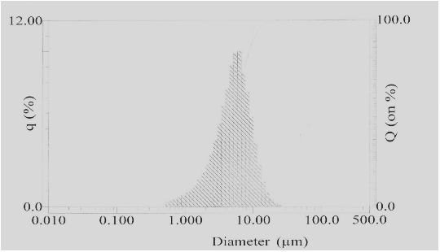
Методика синтеза люминофора ZnS(Ag)
Дифрактограмма синтезированного ZnS(Ag)
Кубическая модификация ZnS – сфалерит
Элементный анализ синтезированного ZnS(Ag)
Гистограмма синтезированного ZnS(Ag)
Определяемый элемент | Массовая доля определяемого элемента, %
Zn | 72,93
S | 23,37
Cu | 0,042
Ba | 0,10
Ag | 0,009
Ca | 0,14
Mg | 0,70
Fe | 0,023
Mо | 0,11
Sr | 0,089
1 – тигель 1; 2 – уголь БАУ; 3 – шихта; 4 – тигель 2
Средний размер частиц – 7,5 мкм

Slide 6
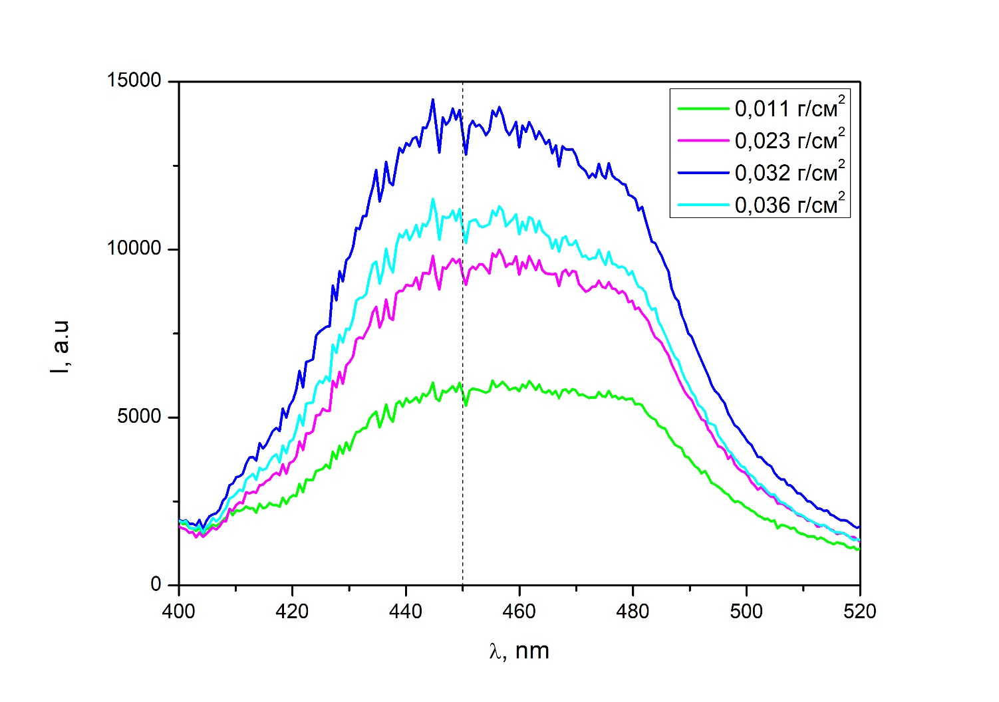
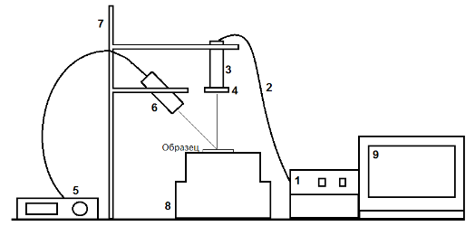
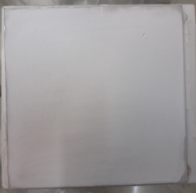
Исследование люминесценции синтезированного ZnS(Ag) при помощи имитационного лабораторного стенда
Подбор оптимального количества люминофора ZnS(Ag) для сцинтилляционного материала
Фото сегмента
Размер 10х10 см
1 – спектрометр Avaspec-2048;
2 – оптоволоконный кабель;
3 – рефлектометрический датчик Avantes;
4 – коллимирующая линза;
5 – генератор излучения;
6 – излучатель (λ = 365 нм);
7 – трехкоординатное юстирующее устройство;
8 – предметный столик;
9 – персональный компьютер
Спектры люминесценции образцов с покрытием ZnS(Ag) различной концентрации
При превышении концентрации люминофора ZnS(Ag) – 0,032 г/см² происходит концентрационное тушение люминесценции

Slide 7
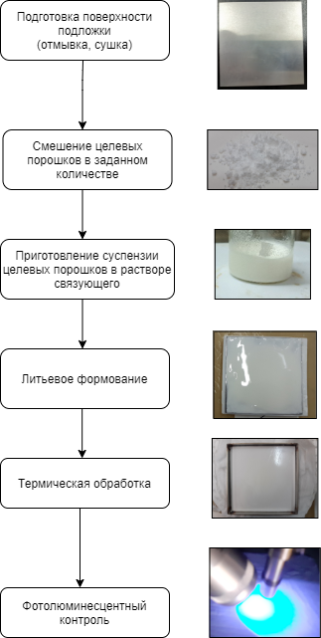
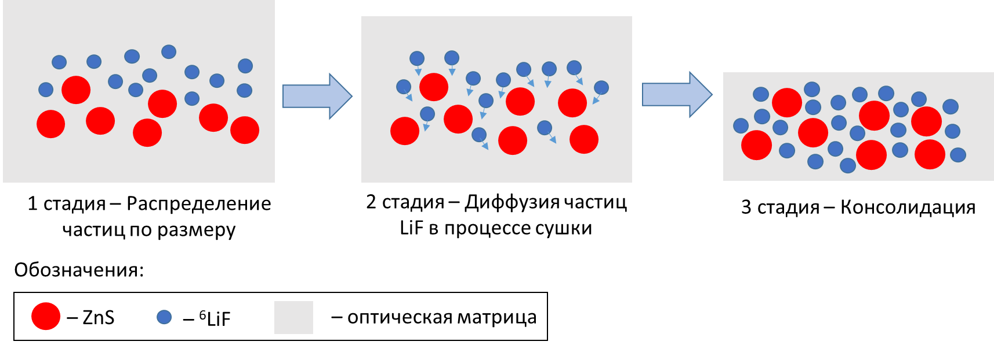
Технологическая схема получения сцинтиллятора
Формирование структуры функционального покрытия:

Slide 8
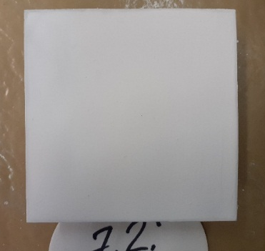
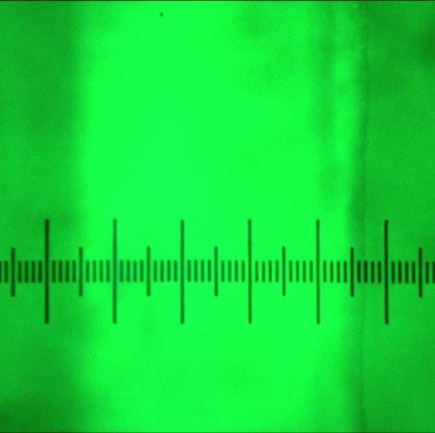
Образцы композиционных сцинтилляционных материалов
№ | Наименование образца сцинтиллятора | Химический состав сцинтилляционной композиции | Массовое соотношение компонентов | Толщина, мм | Состояние покрытия
1 | 7.1 | ZnS(Ag):⁶LiF:Полистирол | 2:1:0,3 | 0,21 | Дефектное
2 | 7.2 | ZnS(Ag):⁶LiF:Полистирол | 1:1:0,15 | 0,22 | Дефектное
3 | 7.3 | ZnS(Ag):⁶LiF:Полистирол | 2:0,5:0,3 | 0,20 | Дефектное
4 | 7.4 | ZnS(Ag):⁶LiF:Полистирол | 2:0,125:0,3 | 0,20 | Дефектное
5 | 7.5 | ZnS(Ag):⁶LiF:Полистирол | 2:2,25:0,3 | 0,22 | Дефектное
6 | 7.2’ | ZnS(Ag):⁶LiF:ПММА | 1:1:0,15 | 0,22 | Сплошное, без дефектов
7 | 7.2’’ | ZnS(Ag):⁶LiF:ПММА | 1:1:0,3 | 0,22 | Сплошное, без дефектов
8 | 7.1’ | ZnS(Ag):⁶LiF:ПММА | 2:1:0,3 | 0,21 | Сплошное, без дефектов
9 | 7.1’’ | ZnS(Ag):⁶LiF:ПММА | 2:1:0,6 | 0,22 | Сплошное, без дефектов
10 | BC-704 | - | - | 0,43 | Сплошное, без дефектов
Микроснимок торца покрытия образца 7.2’ (толщина 220 мкм)
Образец 7.2’
Микроснимок торца сцинтиллятора ВС-704 (толщина 430 мкм)

Slide 9
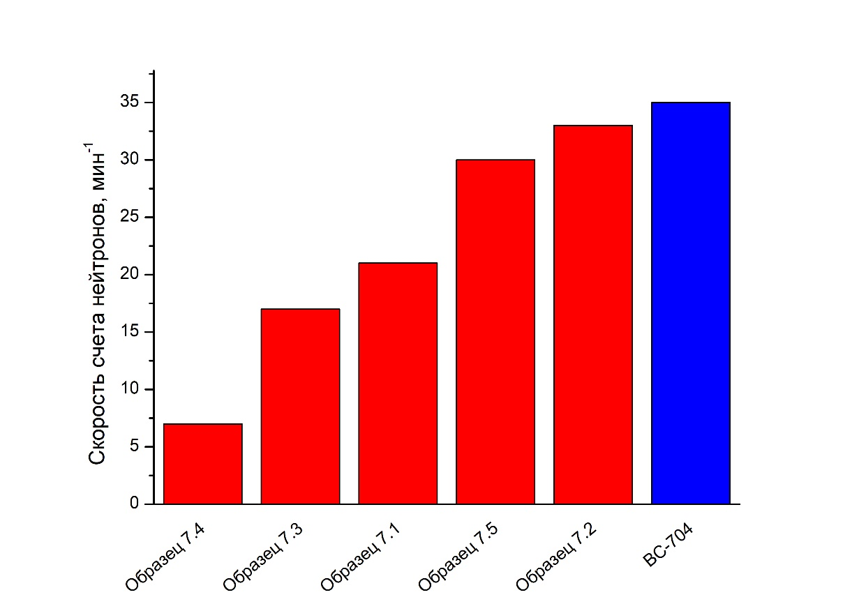
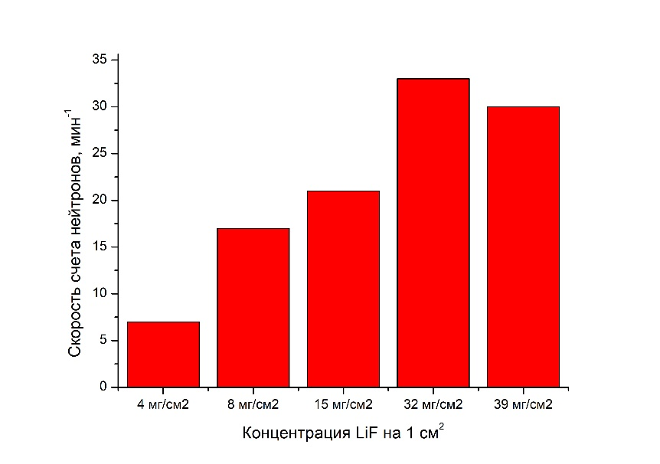
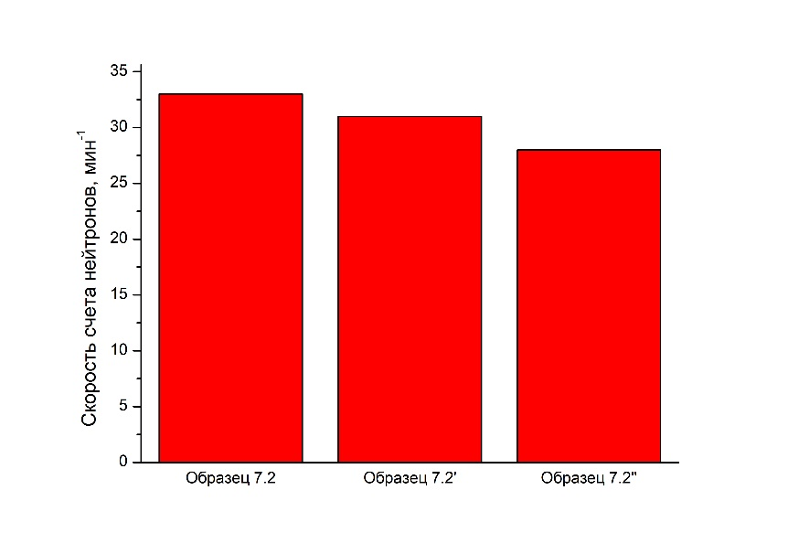
Радиометрические испытания композиционных сцинтилляционных материалов
Измерения темпа счета нейтронов проводилось в НИЯУ МИФИ
Источник – калифорний 252
Исследование влияния концентрации LiF на чувствительность к нейтронам
Сопоставление серии образцов с ВС-704
Исследование влияния оптической матрицы на чувствительность к нейтронам
Скорости счета от нейтронного источника для серии образцов 7.2, 7.2’, 7.2’’
Скорости счета от нейтронного источника для серии образцов 7.1, 7.2, 7.3, 7.4, 7.5
Скорости счета от нейтронного источника для серии образцов 7.1, 7.2, 7.3, 7.4, 7.5, ВС-704
7.2 – ZnS(Ag):⁶LiF:Полистирол = 1:1:0,15
Оптимальная концентрация LiF – 32 мг/см² при данной дисперсности
7.2’ – ZnS(Ag):⁶LiF:ПММА = 1:1:0,15
Скорость счета нейтронов образца сцинтиллятора состава 7.2 близка к ВС-704 (США)
7.2’’ – ZnS(Ag):⁶LiF:ПММА = 1:1:0,3

Slide 10
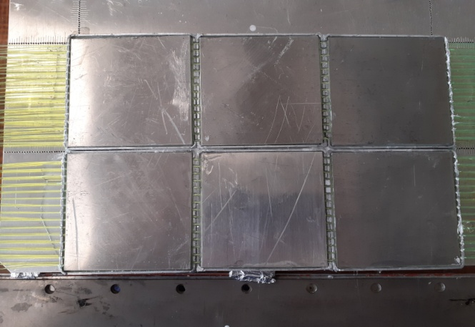
Волоконно-оптический нейтронный детектор
Совместно с НИЯУ МИФИ разработан и изготовлен макетный образец нейтронного детектора
Эскиз детектирующего элемента нейтронного детектора, включающего в себя: 4 слоя сцинтиллятора (состав 7.1), 3 светопроводящих слоя (45 оптоволокон)
Детектирующий элемент волоконно-оптического детектора в сборке
Измерения отклика детектора на поток нейтронов проводились в АО СНИИП
Эффективность детектора k = 33,3%

Slide 11
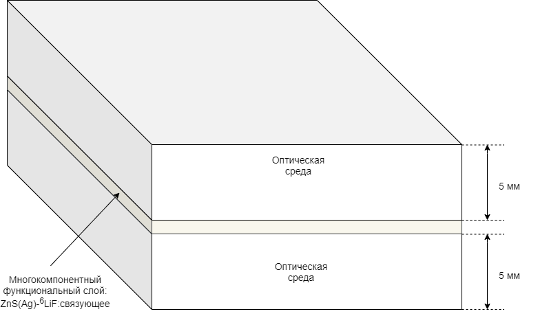
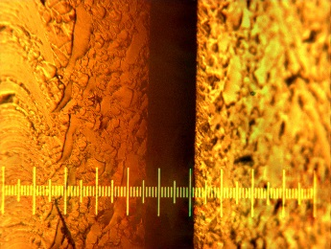
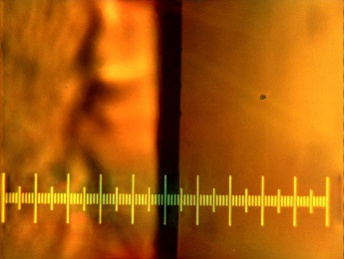
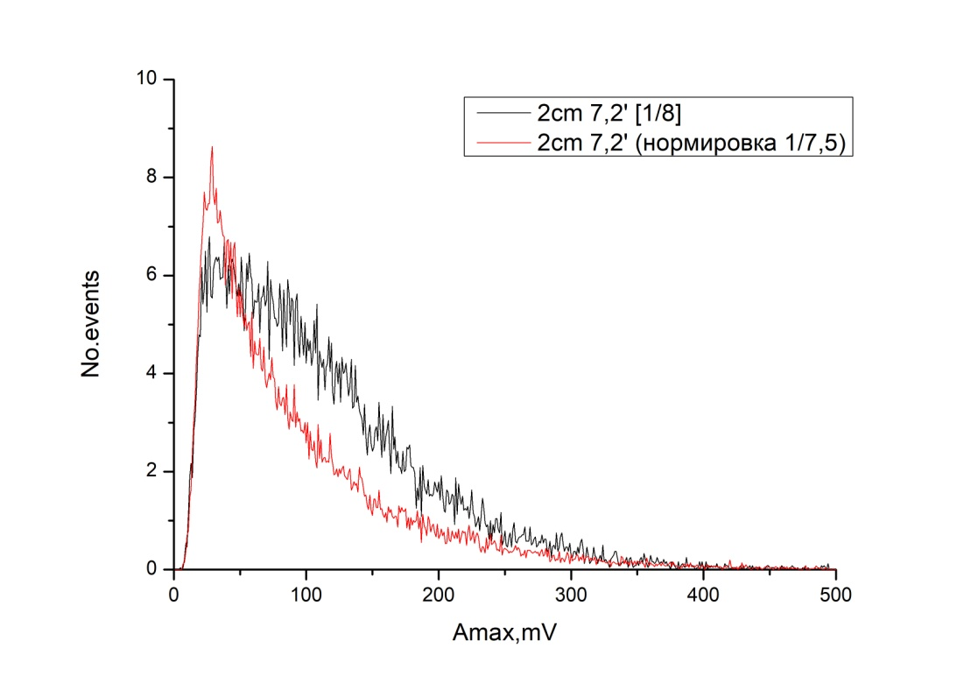
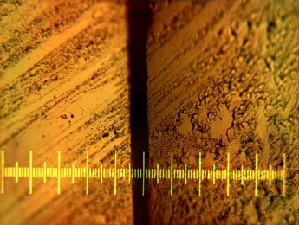
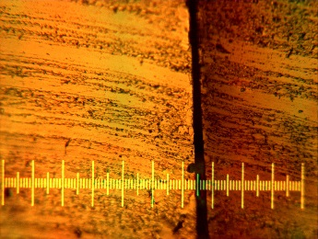
Оптимизация состава и конструкции материала
Структуры образца сцинтиллятора
Образец 1 | Кол-во компонентов по отношению к составу 7.2 | 0,5
 | Толщина, мкм | 150
Образец 2 | Кол-во компонентов по отношению к составу 7.2 | 0,4
 | Толщина, мкм | 70
Образец 3 | Кол-во компонентов по отношению к составу 7.2 | 0,25
 | Толщина, мкм | 60
Образец 4 | Кол-во компонентов по отношению к составу 7.2 | 0,125
 | Толщина, мкм | 40
Сопоставление спектров амплитуд сигнала от зарегистрированного нейтрона для образцов 7.2’ (нормирован) и 7.2’1/8

Slide 12
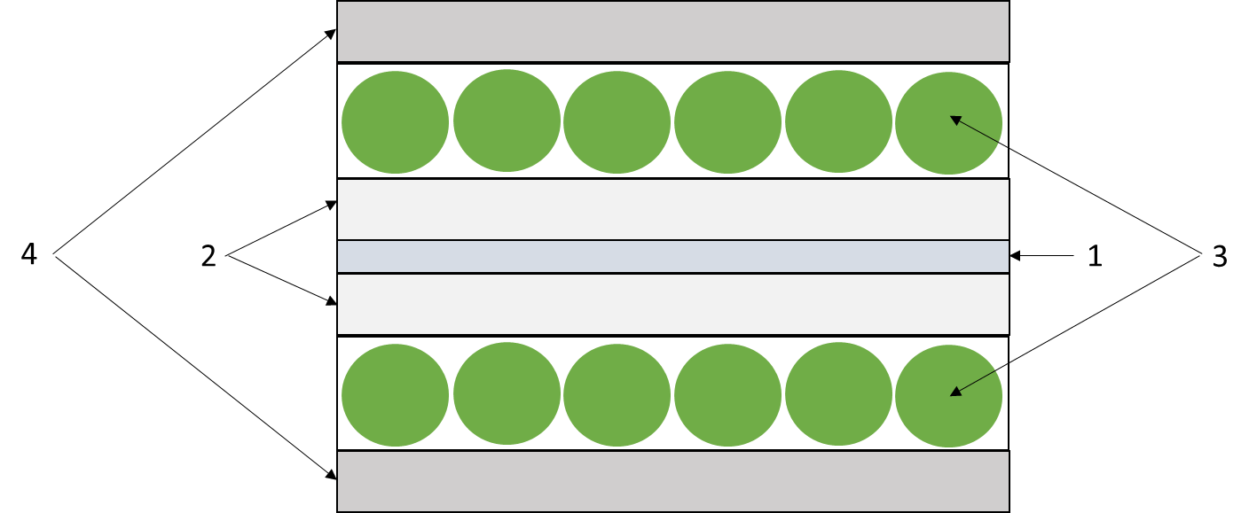
Гетероструктурное функциональное покрытие сцинтилляционного композиционного материала
Перспективное направление дальнейших исследований
Полислойная структура функционального покрытия
Композиционный сцинтилляционный материал нейтронного детектора
25-30 мкм
h
5-10 мкм
h
25-30 мкм
1 – нейтрон-чувствительный слой;
2 – сцинтилляционный слой;
3 – оптические волокна;
4 – светоотражающий слой
Обозначения:
– ZnS(Ag)
– ⁶LiF
– оптическая матрица
Патент РФ на изобретение № 2751761 «Детектор нейтронов с полислойной структурой» 2021

Slide 13
Выводы
Разработан и получен композиционный сцинтилляционный материал для нейтронного детектора
Разработана технология синтеза компонентов сцинтиллятора: LiF и ZnS(Ag)
Экспериментально найден оптимальный состав функционального покрытия композиционного сцинтилляционного материала, близкого по нейтронной чувствительности к зарубежному аналогу ВС-704 (США)
Совместно с НИЯУ МИФИ изготовлен и испытан волоконно-оптический нейтронный детектор
Предложена оптимальная модель гетероструктурного нейтрон-чувствительного элемента волоконно-оптического детектора

Slide 14
Спасибо за внимание!

